Slide 1
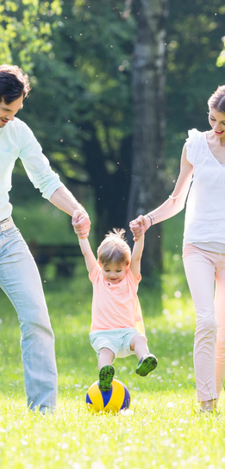
Familie im Blick
AL zum Zusammenleben in der Familie
© Kzenon | fotolia.com

Slide 2


Familie heute
Komplexität und Vielfalt
Familie als Collage – nicht als Ideal
Wichtige Begriffe: Subjekt, Zeugnis, Solidarität, Bewahrung der Schöpfung, Förderung der Gemeinschaft
Problemanzeige:
ausufernder Individualismus führt
zu wachsender Unverbindlichkeit
© Doreen Salcher | fotolia.com

Slide 3

Biblische Grundlegungen
Vielfältige Geschichten von Liebe und Krisen im Alten und Neuen Testament
Familie als Abglanz der Dreifaltigkeit
Leben Jesu als Folie für das Leben der Menschen
© Václav Mach | fotolia.com

Slide 4
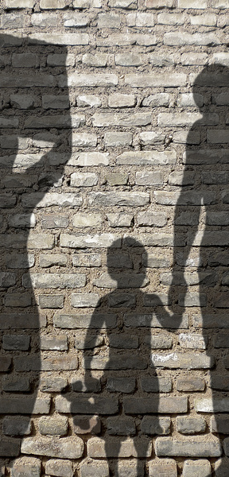
Familie und ihre Herausforderungen
Familien kämpfen
  mit Armut
  sozioökonomischem Druck
  Migration/Flucht
Familien tragen
  Alte
  Kranke
  Behinderte
Forderung:
Recht auf angemessene Familienpolitik
© Jonathan Stutz | fotolia.com

Slide 5

Eltern: Vater und Mutter
Beide Elternteile werden gebraucht
  Problem der abwesenden Väter
Elternrollen
  Bergende Mutter
  schützender Vater
© Trueffelpix | fotolia.com

Slide 6


Familie als Lernort für die Welt
Leitbild: Familie als Hauskirche
Gesellschaft braucht Familien
Familie als Schule des Lebens:
zwischen den Generationen
leben mit anderen (Geschwister)
Problemanzeige:
Sich zurückziehen auf
den Nahraum der Familie
© dehweh | fotolia.com

Slide 7

Offen für das Leben
© Ingo Bartussek | fotolia.com
Grundsätzliche Offenheit für Kinder
Fruchtbare Partnerschaft auch ohne Kinder
Problemanzeige:
vielfältige Hindernisse,
sich auf Familie einzulassen

Slide 8

Erziehung
Familie als erster Ort der Erziehung
Erziehungshaltung
Konstruktive Grenzen setzen –
keine Mauern
© Vadim Guzhva | fotolia.com

Slide 9
Erziehung
Erziehungsziele:
  gute Gewohnheiten ausbilden
  Fähigkeit abwarten zu können
  zuhören und einfühlen lernen
  Konsumgewohnheiten neu entwerfen
  reflektierter Umgang mit Kommunikationsmitteln
  Würdigung der Sexualerziehung
  als Erziehung zur Liebe
© Vadim Guzhva | fotolia.com

Slide 10

Pastorale Perspektiven
Christliche Familien sind Subjekte der Familienpastoral
Verkündigung muss sich an der Realität und den Sorgen der Menschen ausrichten
Werte, nicht Normen anbieten
Besondere Familienformen brauchen besondere Unterstützung
Familie ist wichtiges Thema der pastoralen Ausbildung
© Marco 2811 | fotolia.com

Slide 11
Reaktionen auf AL
Positiv:
Würdigung familialer Vielfalt
Familienpastoral – Familienpolitik – Familienhilfe
Mehrgenerationenperspektive
Gesellschaftliche Verantwortung von Familien
© dehweh | fotolia.com

Slide 12
Reaktionen auf AL
Anfragen:
Flexibilität der Rollenbilder?
Ist die vorgestellte Art der biblischen Grundlegung hilfreich für heutige Familien?
Wie lebensnah sind die Vorschläge der Sexualerziehung?
© dehweh | fotolia.com

